Slide 1


ОТЧЕТ
главы Сортавальского муниципального округа
о результатах деятельности
за 2025 год

Slide 2
ФИНАНСЫ

Slide 3
МЕСТНЫЕ НАЛОГИ
земельный налог – 28 млн. руб. (3 % в доле налоговых доходов)
НОВЫЙ! туристический налог - 17 млн. руб. (2 % в доле налоговых доходов). 2 МЕСТО по РК!
налог на имущество ФЛ – 19 млн. руб. (2 % в доле налоговых доходов).
Налоги субъектов МСП
УСН – 7,7 млн. руб. (<1 %)
Патент – 10,9 млн. руб. (1 %)
Налог «самозанятых» – 0 руб. в МБ
ЕЖЕГОДНО увеличение ставки тур.налога!
План 2026 – 27 млн.руб
Увеличение норматива отчисления УСН!
План - 39 млн.руб

Slide 4
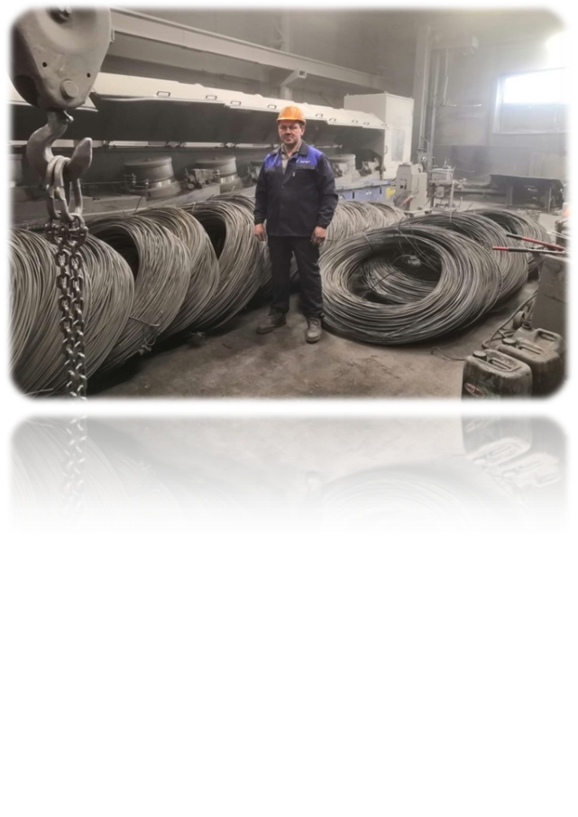
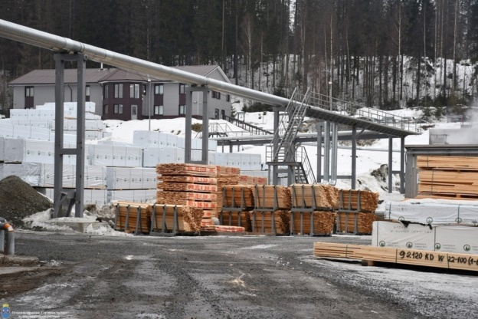
ПРОМЫШЛЕННОЕ ПРОИЗВОДСТВО
КРУПНЕЙШИЕ ПРЕДПРИЯТИЯ
Сортавальский лесозавод, Сортавальский ДСЗ, Карелприродресурс.
Вяртсильский метизный завод (приостановка деятельности в 2025 г.).
Промышленное производство – 82 % к 2024 г.:
Производство основных видов продукции:
ЛЕСОМАТЕРИАЛЫ – 104,9 % к 2024 г.
ЩЕПА ТЕХНОЛОГИЧЕСКАЯ – 119,3 % к 2024 г.

Slide 5






РОЗНИЧНАЯ ТОРГОВЛЯ И ОБЩЕСТВЕННОЕ ПИТАНИЕ
Оборот розничной торговли – 7076 млн.руб.
Ежегодно количества объектов!
Розничная сеть:
магазинов и павильонов – 488 единиц. торговая площадь - свыше 35 тыс. кв.м.
Высокая обеспеченность торговыми площадями!
Услуги общественного питания:
стационарные предприятия общественного питания – 116 единиц
количество посадочных мест - > 5000
+4% к 2024 г.

Slide 6
ИНВЕСТИЦИИ В ОСНОВНОЙ КАПИТАЛ
ИНВЕСТИЦИИ МСП
по итогам 9 месяцев 2025 г. 715,1 млн.руб.
I МЕСТО по РК
на душу населения

Slide 7
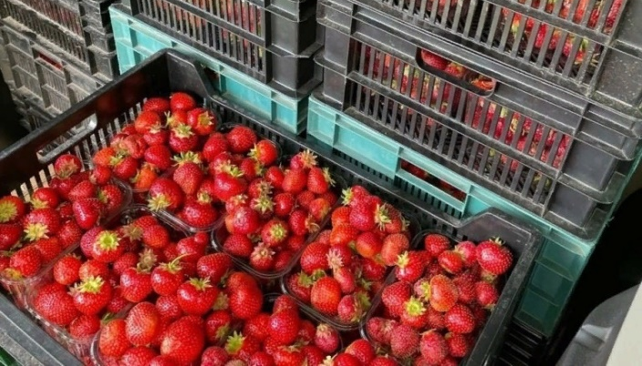
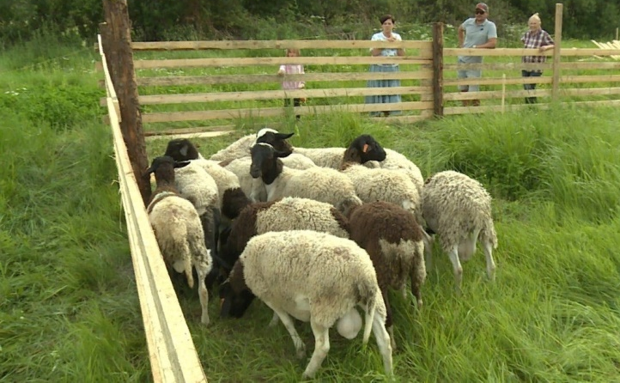
СЕЛЬСКОЕ ХОЗЯЙСТВО. АКВАКУЛЬТУРА.
31 ИП, глав КФХ; 1,4 тыс. ЛПХ.
Производство молока – 772,6 т. + 4,6 %
Скот и птица на убой – 124,1 т. + 23,8 %
В 2025 г. гос.поддержка главе КФХ Концевому Н.М. 418,1 тыс.руб. на стимулирование увеличения производства картофеля и овощей.
6 рыбоводных хозяйств.
В 2025 году выращено 1,4 тыс. тонн рыбы (61 % к 2024 году). Обусловлено экстремальными климатическими условиями.

Slide 8

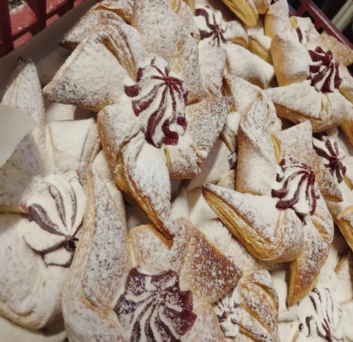
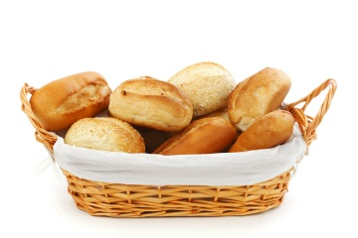

ПИЩЕВАЯ ПРОМЫШЛЕННОСТЬ
«Сортавальский хлебокомбинат».
Производство продукции с 1945 г.
Ассортимент 218 видов продукции.
Поставляют в 80 торговых точек.
Брендированные торговые точки – 6 ед.
За 2025 год выпущено 653,6 тонн хлеба и хлебобулочных изделий.
79,5% к уровню 2024 г.
Снижение выпуска продукции:
- высокая конкуренция в сетях
- кадровый дефицит

Slide 9
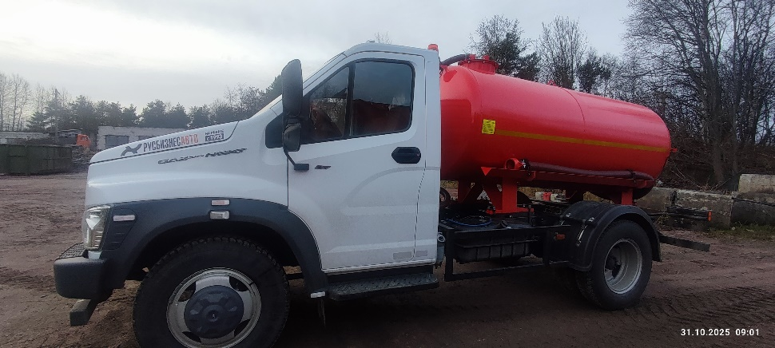
МУНИЦИПАЛЬНЫЕ ПРЕДПРИЯТИЯ
МУП «Благоустройство и озеленение»
ЕЖЕГОДНО ОБНОВЛЕНИЕ ПАРКА СПЕЦТЕХНИКИ (В 2025 Г. НОВАЯ ВАКУМНАЯ МАШИНА)
МУП «ЖКХ Вяртсился»
МУП «Теплоресурс»
МУП «ЖКХ СМО»
В 2025 г. МУП «Чистый город» реорганизовано в ООО «Спецсервис»

Slide 10
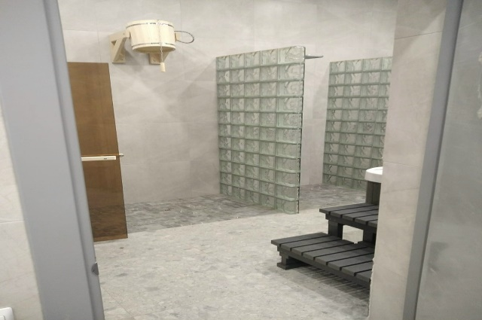
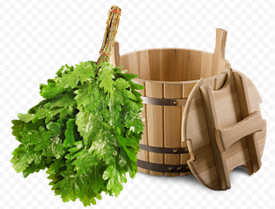
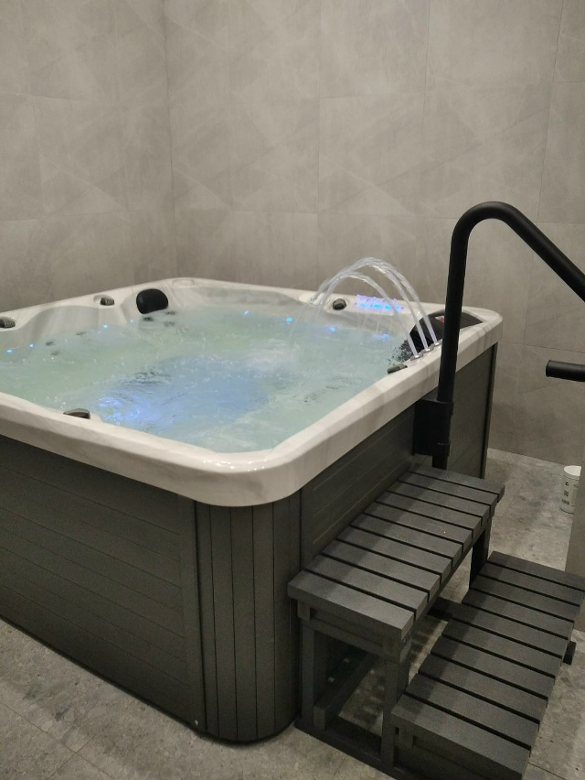
МУНИЦИПАЛЬНАЯ БАНЯ
БЫТОВОЙ ОБСЛУЖИВАНИЕ НАСЕЛЕНИЯ.
28 000 ПОСЕЩЕНИЙ В ГОД.
ЛЬГОТНОЕ ПОСЕЩЕНИЕ:
Ветераны ВОВ и дети до 7 лет;
Дети – инвалиды до 14 лет;
Участники СВО и члены их семей.
В 2025 г. НОВЫЙ ИНДИВИДУАЛЬНЫЙ СЕМЕЙНЫЙ НОМЕР!

Slide 11

ДЕМОГРАФИЯ
Численность населения округа
23 458 человек,
Из них в г.Сортавала
14 593 чел.

Slide 12
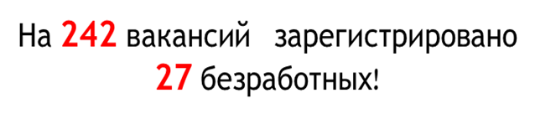

РЫНОК ТРУДА
Заработная плата
77 913,4 руб.
114,1 % к 2024 г.

Slide 13
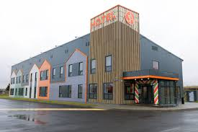
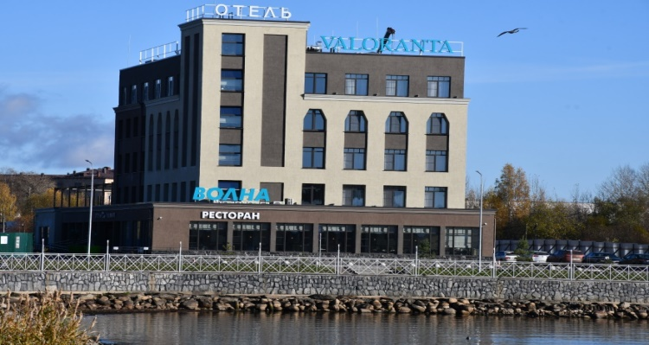
ТУРИЗМ
С 2025 г. классификация КСР по типам (самооценка): гостиницы, кемпинги, базы отдыха и санатории.
Единый реестр Росаккредитации!
64 классифицированных объектов в реестре – налогоплательщики туристического налога.
НОВЫЕ ОБЪЕКТЫ ЕЖЕГОДНО!
ГОСТЕВЫЕ ДОМА НЕ ВХОДЯТ!

Slide 14
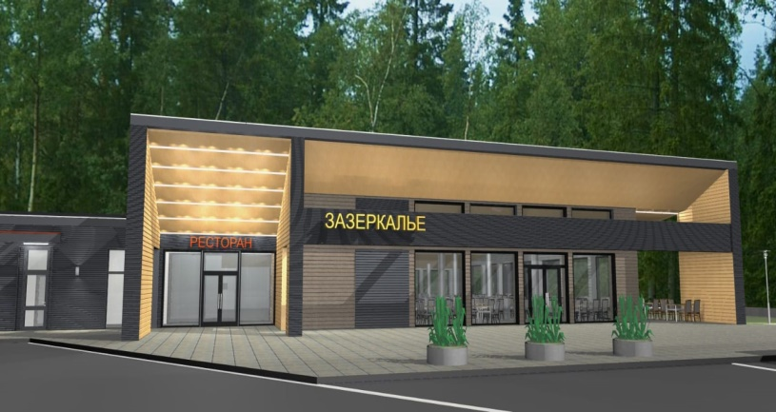
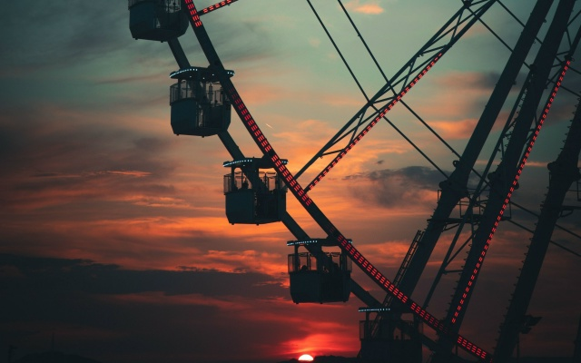
ИНВЕСТИЦИОННЫЕ ПРОЕКТЫ
НА СОПРОВОЖДЕНИИ КОРПОРАЦИИ РАЗВИТИЯ РЕСПУБЛИКИ КАРЕЛИЯ 20 ПРОЕКТОВ.
Объем инвестиций составит 6,5 мрд. руб.
ООО «Скантур – регион». Проект по созданию туристско-рекреационного комплекса «Унисон».
AZIMUT Сортавала. Проект по созданию загородного отеля
ООО «Эталон» . Проект по созданию SPA – отеля.
ООО «Высота». Проект «Огни Рускеала».
Создание тематического развлекательного парка «Деревня сказок».
Создание нового туристического объекта «Рускеала 2».
Восстановление объекта культурного наследия – комплекса зданий бывшего военного госпиталя.

Slide 15
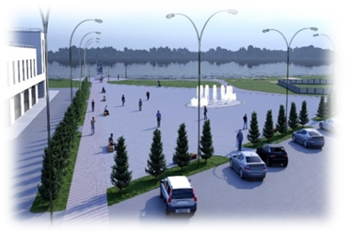
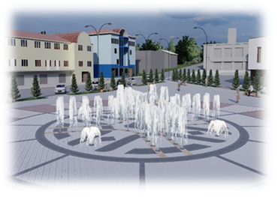

УМНЫЙ ФОНТАН ПЛ.ЧКАЛОВА
Современный фонтан со светомузыкой, проекциями и автоматизированным управлением появится на пл.Чкалова!
В 29 городах России, от Петергофа до Владивостока.
Сортавала станет 30-м юбилейным городом.

Slide 16
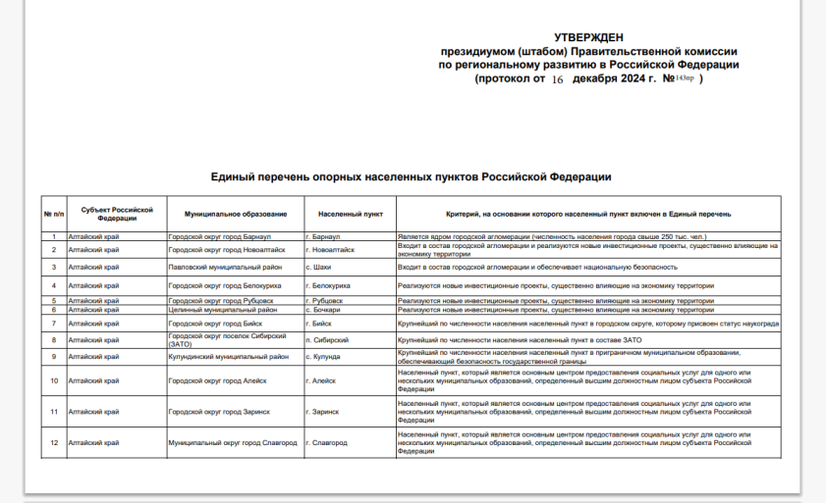
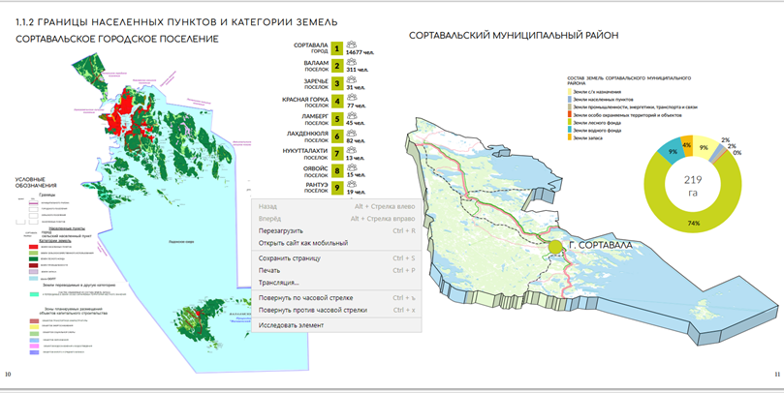
СОРТАВАЛА – ОПОРНЫЙ НАСЕЛЕННЫЙ ПУНКТ (ОНП)
СОРТАВАЛА В ЕДИНОМ ПЕРЕЧНЕ 2000 ОПОРНЫХ НАСЕЛЕННЫХ ПУНКТОВ РФ.
РАЗРАБОТАН «ДОЛГОСРОЧНЫЙ ПЛАН РАЗВИТИЯ ГОРОДА СОРТАВАЛА ДО 2030 ГОДА».
Предусмотрено более 60 мероприятий
на сумму 10,0 млрд. руб. (строительство новых объектов, капитальный ремонт соц.объектов, сетей, дорог и т.д.)

Slide 17
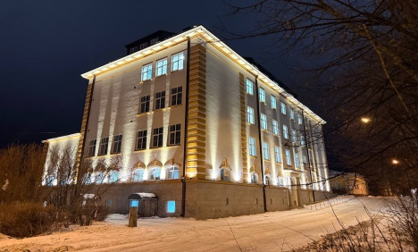
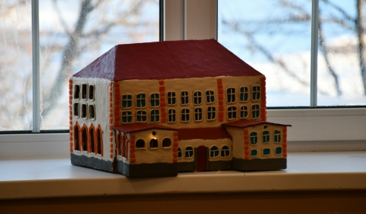
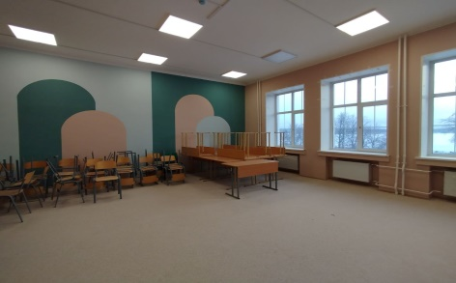
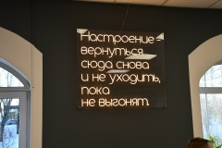
ПРОЕКТЫ КРСТ
ОТБОР 2025 ГОДА
ЗАЯВКА СОРТАВАЛА 2 МЕСТО ПО РОССИИ.
ФИНАНСИРОВАНИЕ 1,0 МЛРД. РУБ.
ВНБ -100,0 МЛН.РУБ.
В 2025 году завершен капитальный ремонт
СОШ №1- ОКН - 135 млн.руб.
В 2026 году:
Капитальный ремонт ООШ № 4 – объекта ОКН.
Модернизация уличного освещения в г.Сортавала.
Капитальный ремонт ГКНС в г.Сортавала.
Капитальный ремонт участков сетей водопровода. 1,8 км

Slide 18
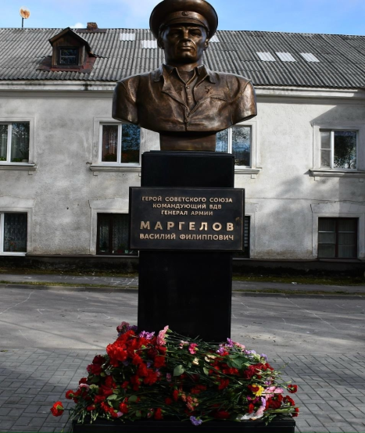
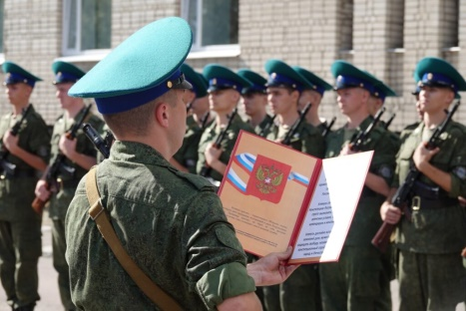
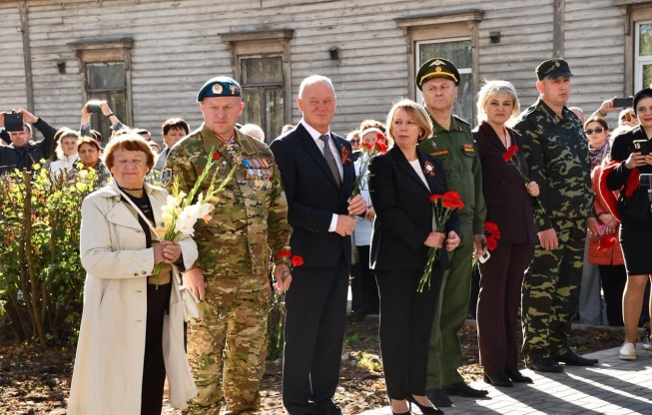
2025 – ГОД ЗАЩИТНИКА ОТЕЧЕСТВА
Год 80-летия Победы в Великой Отечественной войне 1941–1945 годов
Открытие Аллеи Защитников Отечества и памятника Героя Советского Союза, командующего ВДВ Василия Маргелова.
Более 200 мероприятий, посвященных 80-летию Победы!
Торжественная присяга молодых пограничников!

Slide 19

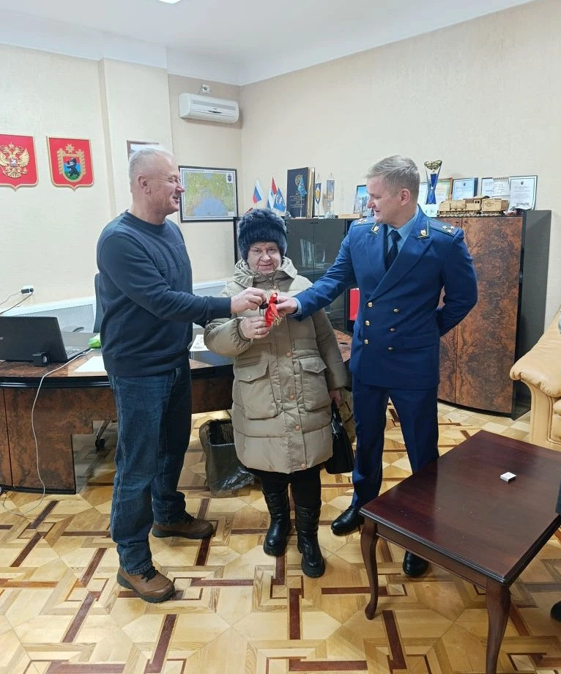
ПОДДЕРЖКА СЕМЕЙ УЧАСТНИКОВ СВО
В 2025 году 4 семьи участников СВО получили ключи от новых квартир!
Заключено 11 социальных контрактов на оказание возможной помощи семьям участников СВО (ремонты жилых помещений, приобретение твердого топлива)
Обеспечено:
- бесплатное посещение детских садов, кружков и секций.
- бесплатное питание в школах.
- льготы по местным налогам.

Slide 20
ОБРАЗОВАНИЕ
Сохраняется 2 смены обучения в школах №3 и №6.
Доступность детских садов - 100 %.
Проблема кадровой обеспеченности!
Меры:
- целевое обучение за счет местного бюджета;
- служебное жилье. С 2025 г. предусмотрена компенсация стоимости аренды жилья.
- «Клуб молодых педагогов» на базе Информационно-методического центра.

Slide 21
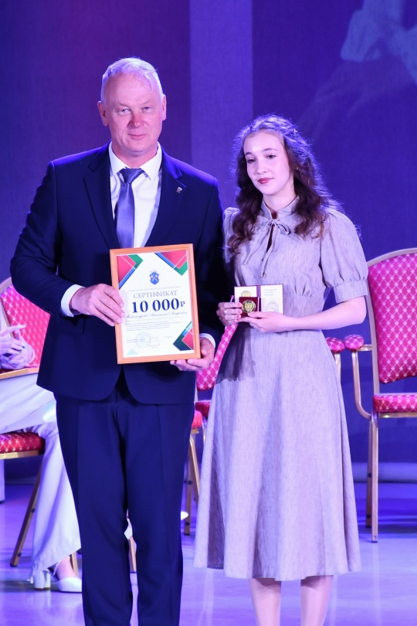
РЕЗУЛЬТАТЫ ГИА - 2025
Высокий уровень подготовки выпускников!
Награждены медалями «За особые успехи в учении I степени»
15 выпускников 11-х классов и
7 выпускников награждены медалями «За особые успехи в учении II степени»
Поощрение за счет МБ по 10,0 тыс.руб.

Slide 22
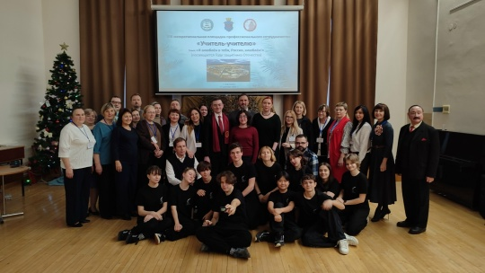
ИНФОРМАЦИОННО-МЕТОДИЧЕСКИЙ ЦЕНТР
В 2025 Г. 2 стажировочные площадки
межрегионального уровня (Москва, С- Петербург,
Ленинградская область, Петрозаводск и районы РК).
Республиканский семинар «Учитель-учителю».
Курсы повышения квалификации по 2-м программам
(«Основы работы с электронными таблицами»
и «Особенности сопровождения детей с ОВЗ в условиях ДОУ»).
Конкурс профессионального мастерства «Педагог года - 2025».
Региональный этап Всероссийской олимпиады школьников. 8 призеров.
«Путь в профессию» для обучающихся 9 -11 классов .

Slide 23
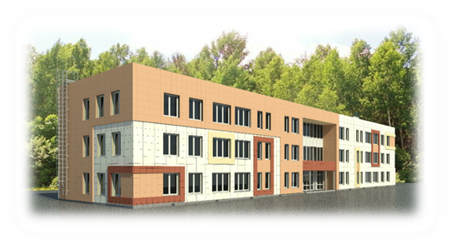
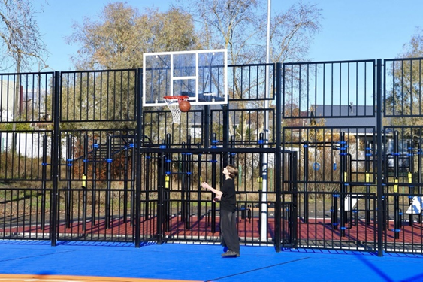
Объекты образования
УМНАЯ СПОРТИВНАЯ ПЛОЩАДКА У СОШ №6
НОВЫЙ ДЕТСКИЙ САД
НА 150 МЕСТ

Slide 24
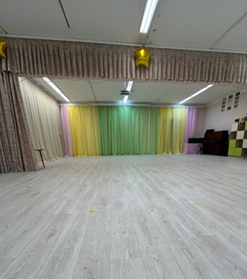
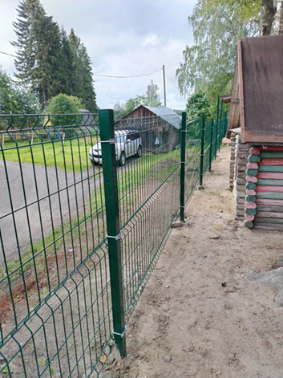
Ремонт детских садов
Ремонт музыкальных залов Победы, д.4, Дружбы народов, д.23
Ремонт пищеблоков
(п.Кааламо, п.Хаапалампи)
Ремонт ограждения (пгт.Вяртсиля)
Замена оконных блоков

Slide 25
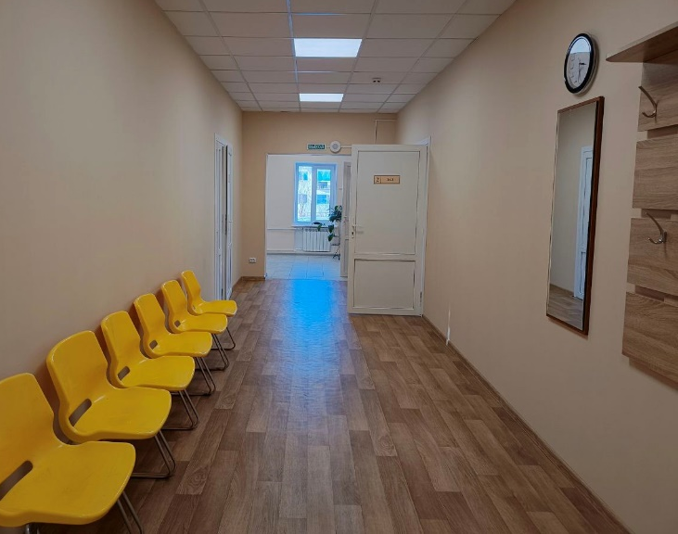
Дополнительное образование
Детская музыкальная школа – 222 чел.
6 отделений от фортепиано до эстрадного пения.
ВИРТУАЛЬНЫЙ КОНЦЕРТНЫЙ ЗАЛ
(34 ТРАНСЛЯЦИИ, 3 000 зрителей).
Центр развития творчества – 1 819 чел.
Новые помещения на Кирова, д.6.
РЕМОНТ МШ в пгт.Вяртсиля

Slide 26
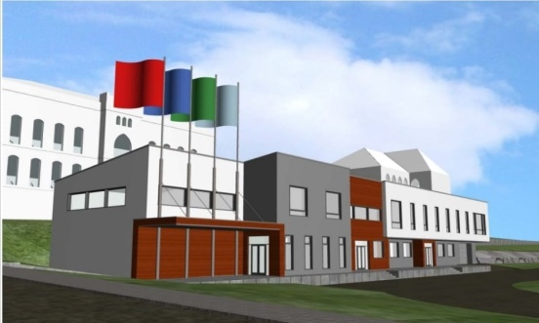
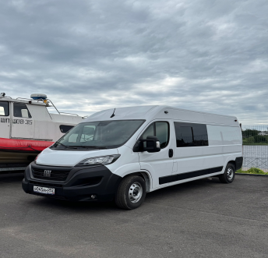
СПОРТ
Спортивная школа олимпийского резерва,
Академическая гребля, конькобежный спорт, лыжное двоеборье.
В 2025 г. начат капитальный ремонт и реконструкция
конькобежного стадиона (заменено освещение,
планируется замена асфальта, установка ограждения)!
Приобретен автомобиль FiatDucato, оборудование!
Детско-юношеская спортивная школа,
Волейбол, баскетбол, футбол, лыжные гонки, полиатлон.
Физкультурно-оздоровительный комплекс.
универсальный спортивный зал, бассейн, тренажерный и фитнес залы,
а также комплекс бань (сауна и хамам)
СПОРТИВНЫЕ КЛУБЫ В ШКОЛАХ
Реконструкция здания. Идет проектирование.

Slide 27
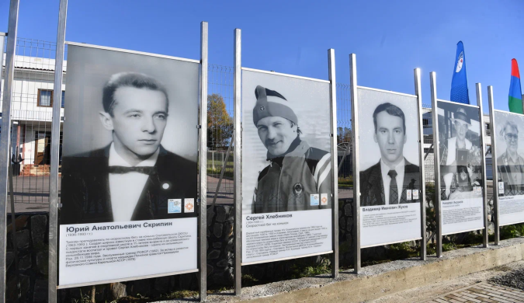
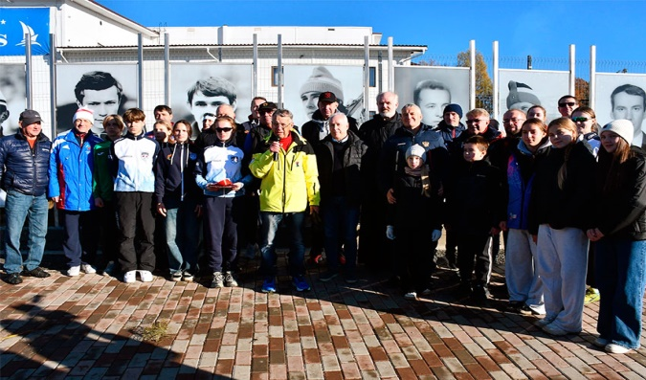
Галерея Олимпийской Славы
Галерея «Олимпийская слава города Сортавала»
торжественно открыли
18 октября 2025 года.
Архитектурно-спортивный объект увековечил память олимпийцев, которые родились и тренировались в начале спортивного пути в Сортавала

Slide 28
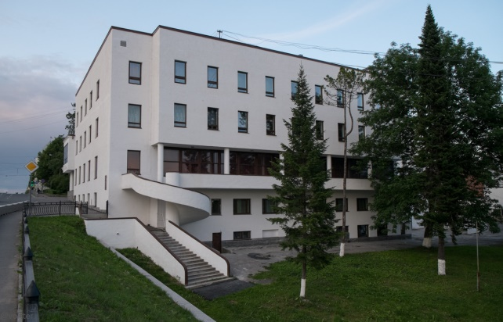
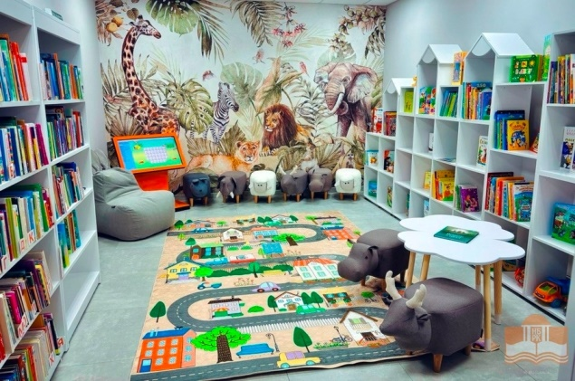
Культура и досуг
Социально-культурный молодежный центр.
15 клубных формирований.
Кинотеатр - количество посетителей 16 106 чел.
Дома культуры 6 ед., из них 4 сельские.
58 клубных формирований, 784 участников
Региональный музей Северного Приладожья.
16 000 единиц хранения. 13 000 посещений.
Сортавальская централизованная библиотечная система. 6 библиотек в округе (5 модельных).
В 2025 г. модельная библиотека в п.Кааламо.
В 2026 г. модельная библиотека в п.Хаапалампи.

Slide 29
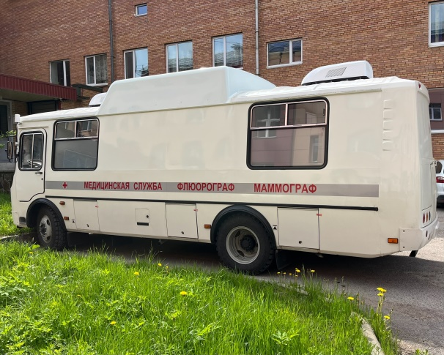
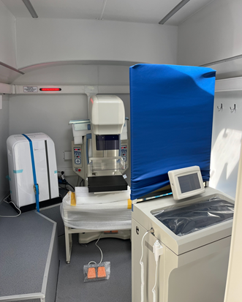
Здравоохранение
ГБУЗ РК «Сортавальская центральная районная больница»
5 врачебных амбулаторий (п. Хелюля, п. Хаапалампи, п. Валаам,
п. Вяртсиля, п. Кааламо);
- 5 ФАПов (п. Заозерный, п. Маткаселька, п. Партала, п. Пуйккола, п.Рускеала).
- Отделение сестринского ухода п. Хелюля.
Медицинская помощь оказывается жителям Сортавальского, Лахденпохского и Питкярантского округов!
В 2025 году осуществлен капитальный ремонт зданий ФАПов п. Заозерный и п. Партала. Приобретен мобильный комплекс на базе автобуса «ПАЗ» - оборудован флюорографом и маммографом.
Открылся новый ФАП в п.Пуйккола

Slide 30
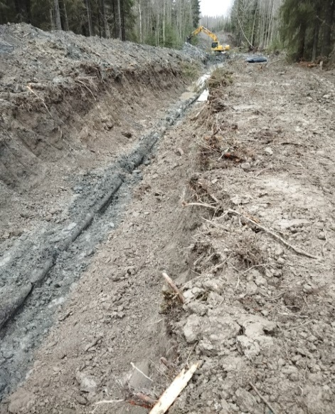
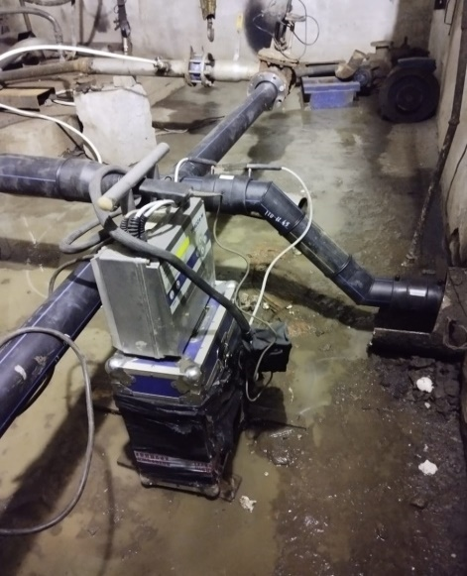
Коммунальная инфраструктура
Выполнено в 2025 году (объем финансирования – 29,0 млн.руб.):
Капитальный ремонт фасада и кровли здания водоочистной станции п. Кааламо;
Замена подводящих сетей и оборудования водозаборного сооружения 1-го подъема п. Кааламо;
Очистка водоприемных колодцев, расположенных на дорогах и тротуарах в г. Сортавала;
Ремонт центрального водопровода в пгт. Вяртсиля;
Запланировано на 2026 год:
Капитальный ремонт магистральных водопроводных сетей п. Пуйккола;
Модернизация (капитальный ремонт) системы уличного освещения г. Сортавала (1 этап);
Обустройство 16 действующих контейнерных площадок

Slide 31
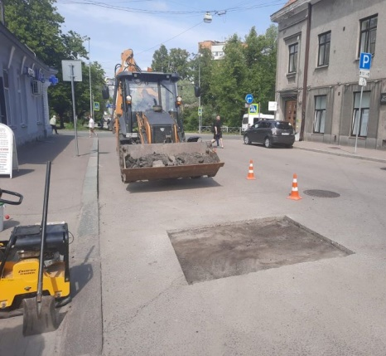
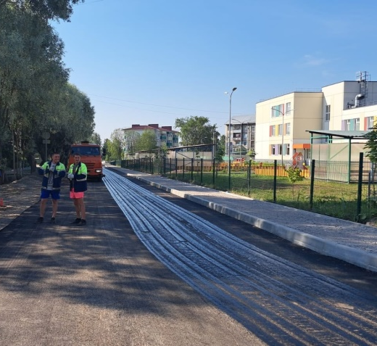
Содержание и ремонт дорог
В реестре 218 дорог местного значения.
Выполнено работ в 2025 г. на 46,0 млн.руб.
Капитальный ремонт дорог
Содержание дорог
Ремонт дворовых территорий
В 2025 г. выполнен ремонт дорог и тротуаров:
ул. Холмистая, ул. Советской, ул. Чкалова,
ул. 2я-Пристанская, переулка Первомайский,
участка по ул. Промышленная,
моста по ул. Спортивная,
моста по ул. Заводская пгт. Вяртсиля,
приобретены и установлены 2 остановочных
павильона (п. Хелюля, п. Пуйккола).

Slide 32
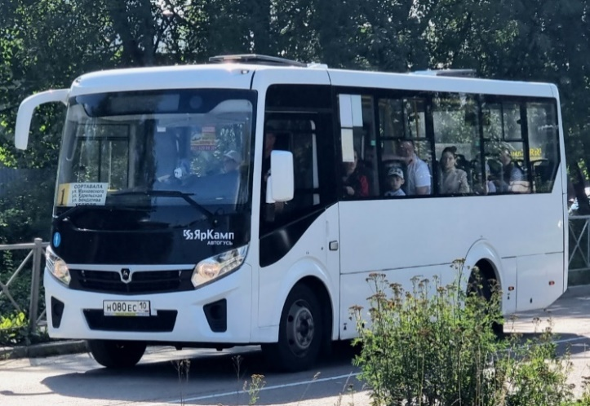
ТРАНСПОРТНОЕ ОБЕСПЕЧЕНИЕ
2 перевозчика по нерегулируемым
тарифам (Пассажирские перевозки,
Регина Транс-Ойл).
7 маршрутов
общественного транспорта.
Поездок 460 тыс. ед. + 16 % к 2024 г.

Slide 33
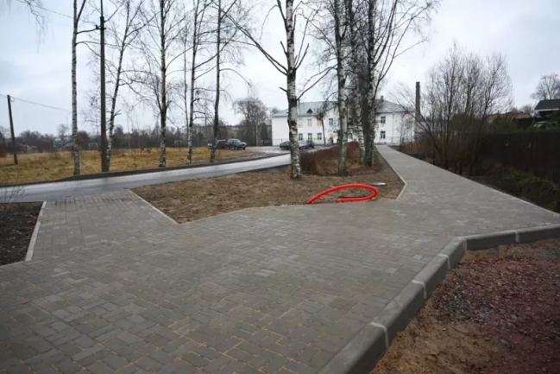
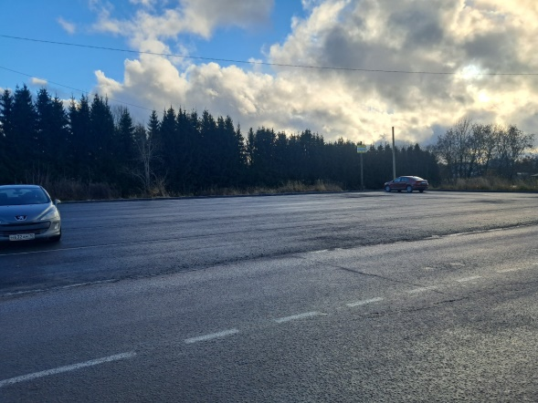
ПРОЕКТЫ ППМИ
Стоимость проектов 13 600 тыс. руб.,
из них 1 230 тыс.руб. софинансирование граждан.
Ремонт тротуара и подъезда к школе № 3 г.Сортавала;
Асфальтирование территории стоянки автотранспорта у «Сортавальской районной больнице»;
Ремонт дороги по ул.Октябрьская;
Ремонт помещений для проведения мероприятий в п.Партала, д.1;
Замена подводящих сетей и оборудования водозаборного сооружения 1-го подъема п.Кааламо;

Slide 34
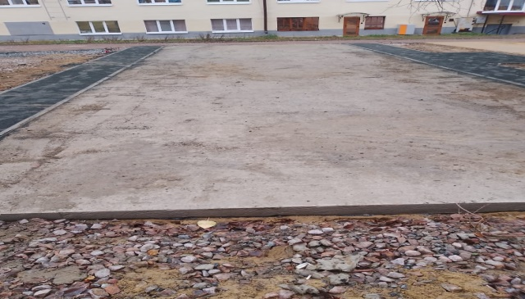

КОМФОРТНАЯ ГОРОДСКАЯ СРЕДА
Выполнено мероприятий
на сумму 12,5 млн.руб. с учетом всех источников финансирования.
Благоустройство общественных территорий:
ул. Победы д.14 и д. 16, Студенческий сквер, Сквер по ул. Ленина, ул.Новая, д.20,
А также в пгт.Вяртсиля, п.Кааламо, пгт.Хелюля.

Slide 35


САД КАМНЕЙ
Проект «Сад камней»
победил на Всероссийском конкурсе лучших проектов создания комфортной городской среды в 2025
Реализация в 2026-2027 гг.
Место - Парк Ваккослами.
Финансирование – федеральный бюджет в размере 68,8 млн.руб., МБ, ВНБ.

Slide 36

Градостроительство
Ввод объектов – 34 тыс. кв.м. + 70% к 2024 г.
из них зарегистрировано 277 ИЖС
Новые МКД на ул. Советская,
Фанерный тупик, ул. Фабричная общей
Новые полномочия с 1 января 2026 г.
- «гаражная амнистия»
- «дачная амнистия»
- образование ЗУ под МКД
- сервитуты (соглашения, разрешения)
- ЗУ под садоводство, огородничество

Slide 37


Обращения граждан
«Инцидент Менеджемент»
«Госуслуги»
«Активный гражданин»
1 610
В письменной форме
2 186
Официальная группа
СМО "ВКонтакте"
12 637

Slide 38


ГАЗЕТА «ЛАДОГА»
ЕЖЕНЕДЕЛЬНО ПО ПЯТНИЦАМ!
ОМСУ ГРАЖДАНЕ
ПЛАТНО в торговых точках, почтовых отделениях!
БЕСПЛАТНО (ИНФОРМИРОВАНИЕ):
электронная версия газеты в сети интернет
в районной библиотеке
Еженедельно:
тираж 1 000 экземпляров
безвозмездно по 32 экземпляра – Свечному Zаводику

Slide 39


ЛИЧНЫЙ ПРИЕМ ГРАЖДАН
ЕЖЕНЕДЕЛЬНО
ПО ПОНЕДЕЛЬНИКАМ!
ПРИНЯТО – около 260 ЧЕЛ.
РЕШЕНО ВОПРОСОВ – 80%
В РАБОТЕ – 20%

Slide 40
СПАСИБО
ЗА ВНИМАНИЕ!

